Slide 1
Class 설계서
<4팀>

Slide 2
변경 이력
일자 | 버전 | 변경 내역 | 작성자
2021. 05.26 | V1.0 | 클래스 다이어그램 작성 | 팀원 전원
2021.05.27 | v.1.1 | 클래스 다이어그램 수정 | 팀원 전원
2021.05.29 | v.1.2 | 시퀀스 다이어그램 작성 | 팀원 전원

Slide 3
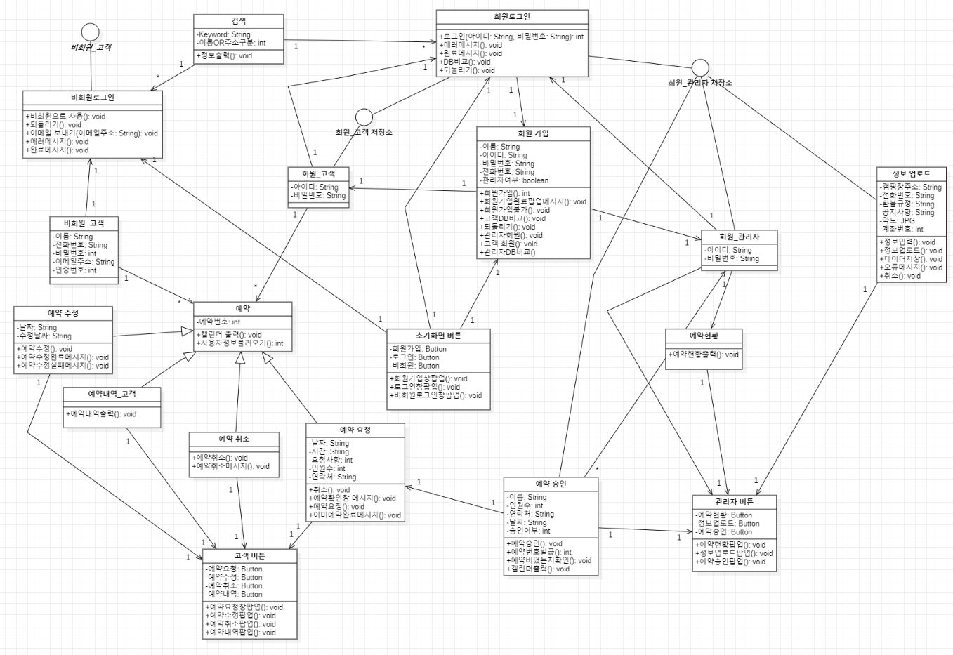
소프트웨어 공학 : 캠핑장 예약 관리 프로그램
v.1.2
클래스 다이어그램

Slide 4
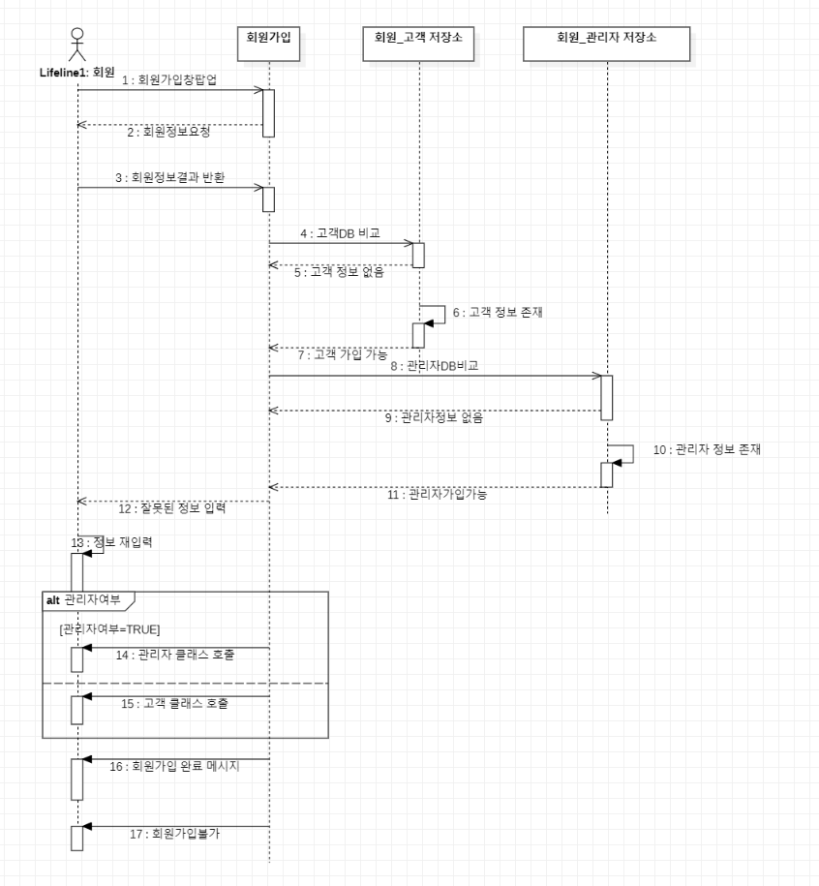
소프트웨어 공학 : 캠핑장 예약 관리 프로그램
v.1.2
시퀀스 다이어그램-회원_회원가입

Slide 5
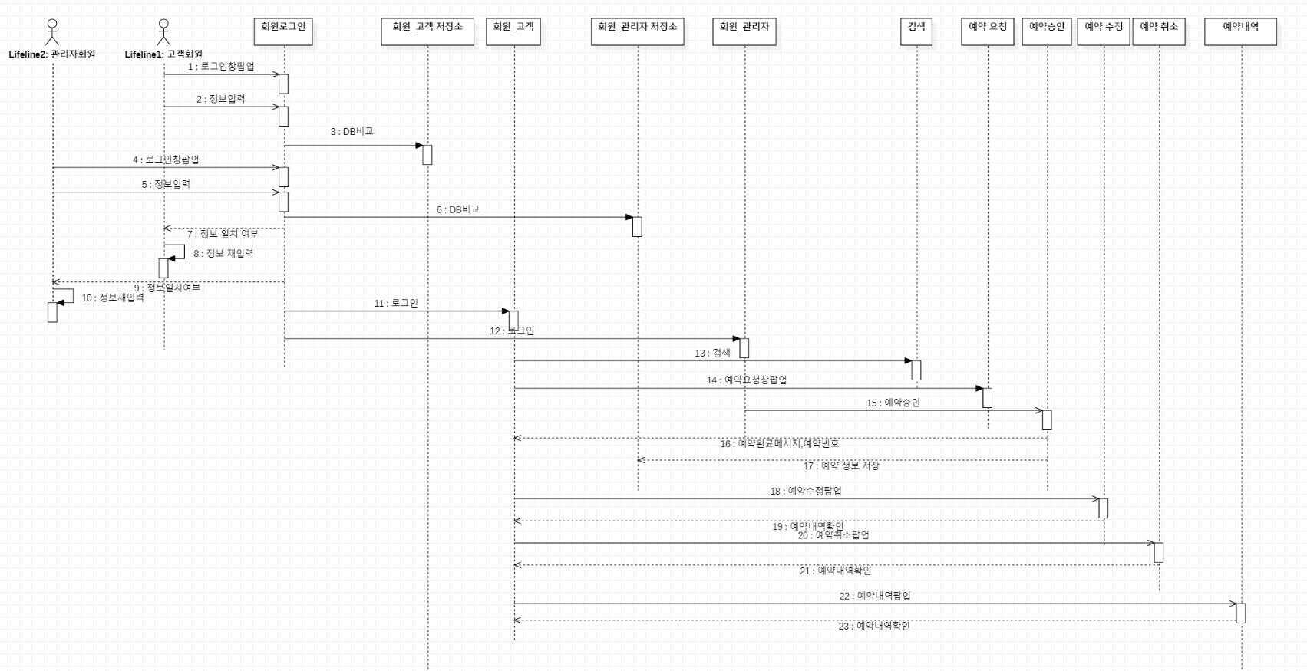
소프트웨어 공학 : 캠핑장 예약 관리 프로그램
v.1.2
시퀀스 다이어그램-고객_회원

Slide 6
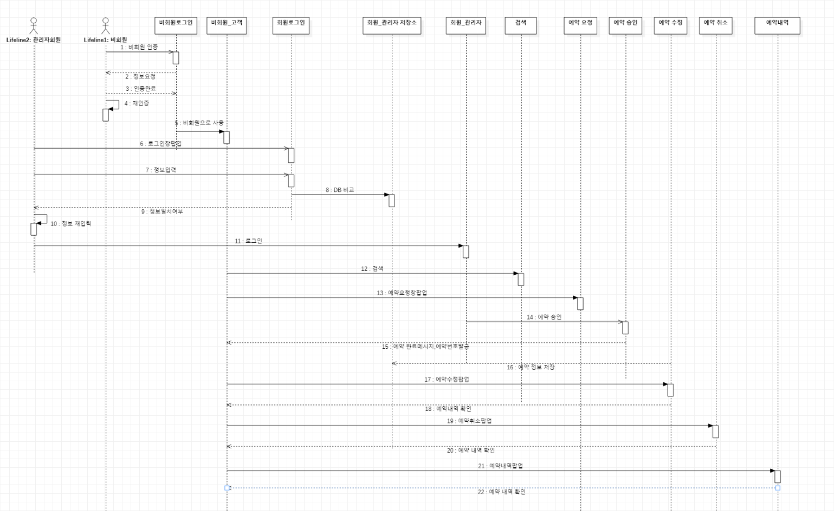
소프트웨어 공학 : 캠핑장 예약 관리 프로그램
v.1.2
시퀀스 다이어그램-고객_비회원

Slide 7
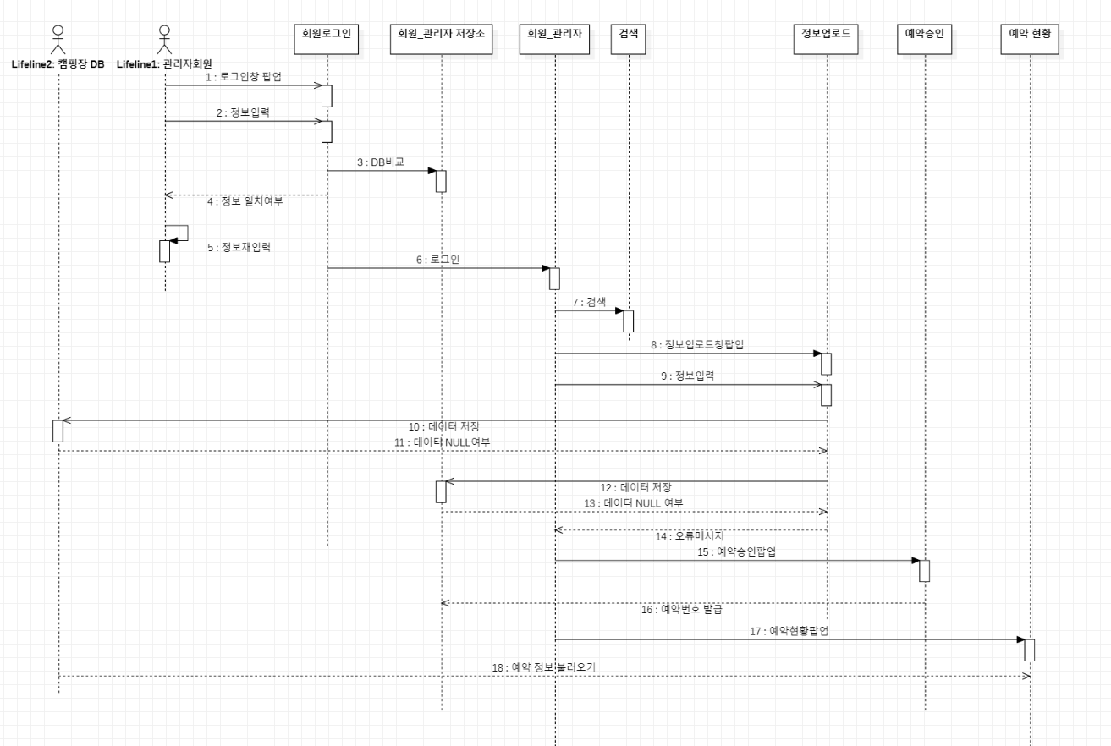
소프트웨어 공학 : 캠핑장 예약 관리 프로그램
v.1.2
시퀀스 다이어그램-관리자_회원

